Slide 1
USO DEL TABLET PER LA DIDATTICA INCLUSIVA
2015 - 2016
D.ssa Vinia Lovati
D.ssa Eleonora Podda
D.ssa Raffaella Rosas
Dott. Stefano Zecchillo

Slide 2
ARGOMENTI DEL CORSO
BASE
Funzioni base dei tablet
Gestione connessioni Internet
Gestione applicazioni e “store”
Comandi utili e shortcut

Slide 3
ARGOMENTI DEL CORSO
SPECIFICO PER DSA
Accessibilità
App specifiche per DSA/studio
Riconoscimento vocale
Mappe concettuali
Ambito matematico e geometrico
App educative
App per ebook
Spazio domande

Slide 4
Funzioni base dei tablet
Cos’è un tablet?
PC portatile
Penna vs dita
Interattività
Applicazioni

Slide 5
Funzioni base dei tablet
Utilizza diversi sistemi operativi prodotti da diverse case
MARCA TABLET | SISTEMA OPERATIVO
Apple | iOS
Samsung | Android
ASUS | Android, Windows 8, 8.1, 10 (RT)
Microsoft | Windows 8, 8.1, 10 (RT)
Lenovo | Android, Windows 8, 8.1, 10 (RT)

Slide 6
Funzioni base dei tablet
Disponibile in diversi modelli
MARCA TABLET | MODELLI
Apple | iPad, iPad 2, iPad 3, iPad 4, iPad Mini, iPad Mini 2, iPad Mini 3, iPad Mini 4, iPad Air, iPad Air 2
Samsung | Galaxy Tab (1-4, Pro, A), Galaxy Tab S, Galaxy Note 8, Galaxy Note 10
ASUS | ZenPad, Fonepad, Transformer Pad, Vivo Tab (Windows 8), MeMO Pad
Microsoft | Surface, Surface Pro 1-3
Lenovo | Yoga Tablet, Yoga Tablet 2

Slide 7
SPAZIO DOMANDE

Slide 8
Gestione connessioni Internet e Mail
Per connettersi a Internet si hanno due possibilità:
Wi-Fi
Connessione dati
In base al modello del tablet (bisogna guardare le specifiche) si può avere un tablet solo Wi-Fi o un tablet Wi-Fi + connessione dati

Slide 9
Gestione connessioni Internet e Mail
Per attivare la connessione Internet ci si reca sulle impostazioni del dispositivo
iOS:
Android:
Windows:

Slide 10
Gestione connessioni Internet e Mail
Una volta aperte le impostazioni, si cerca la voce del menù che ci interessa, e si attiva la connessione. In caso di Connessione dati, verrà attivata senza ulteriori passi, in caso di Connessione Wi-Fi può capitare di dover inserire una password.

Slide 11
Gestione connessioni Internet e Mail
Connettiamoci alla rete WiFi della scuola:
SSID: ASUS_Guest_1
Pass: 123456 (oppure 12345678)

Slide 12
SPAZIO DOMANDE

Slide 13
Gestione applicazioni e “store”
Ogni sistema operativo ha uno “store” di riferimento, dove si possono scaricare le varie applicazioni.
iOS: App Store
Android: Google Play Store
Windows: Windows Store

Slide 14
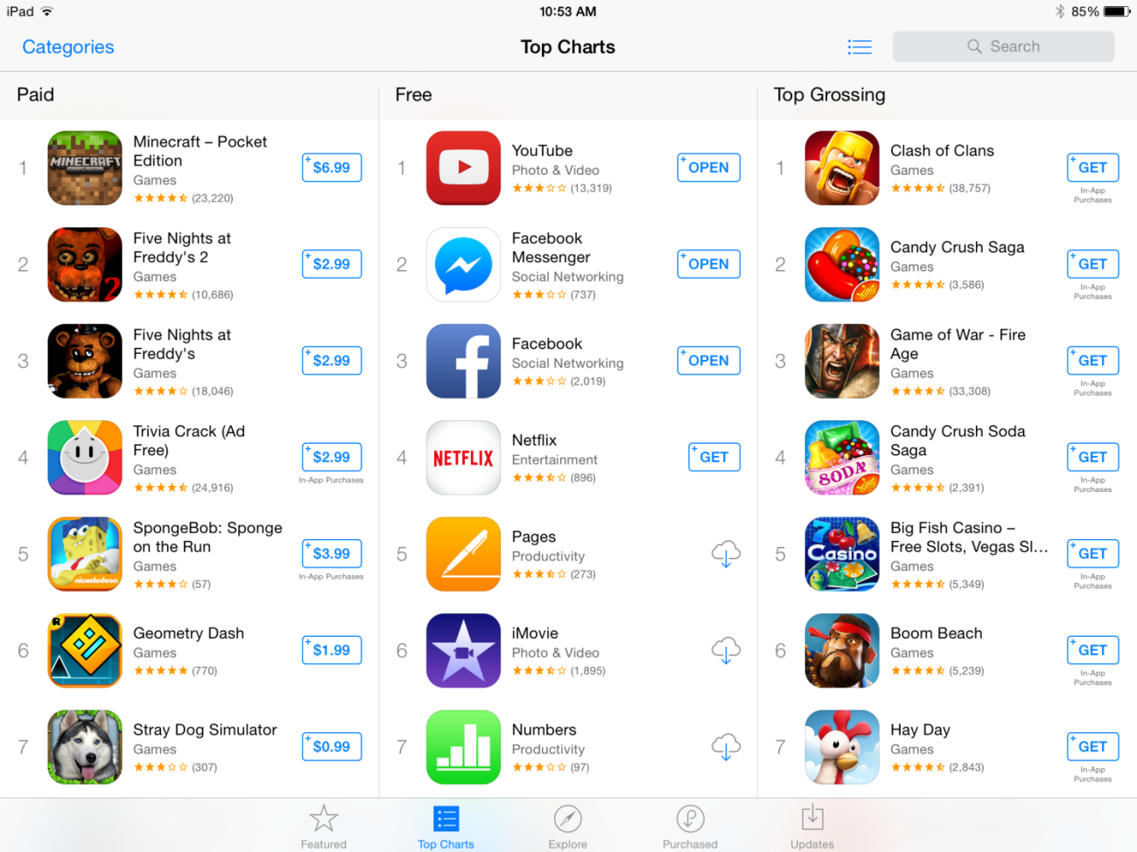
Gestione applicazioni e “store”
iOS: App Store

Slide 15
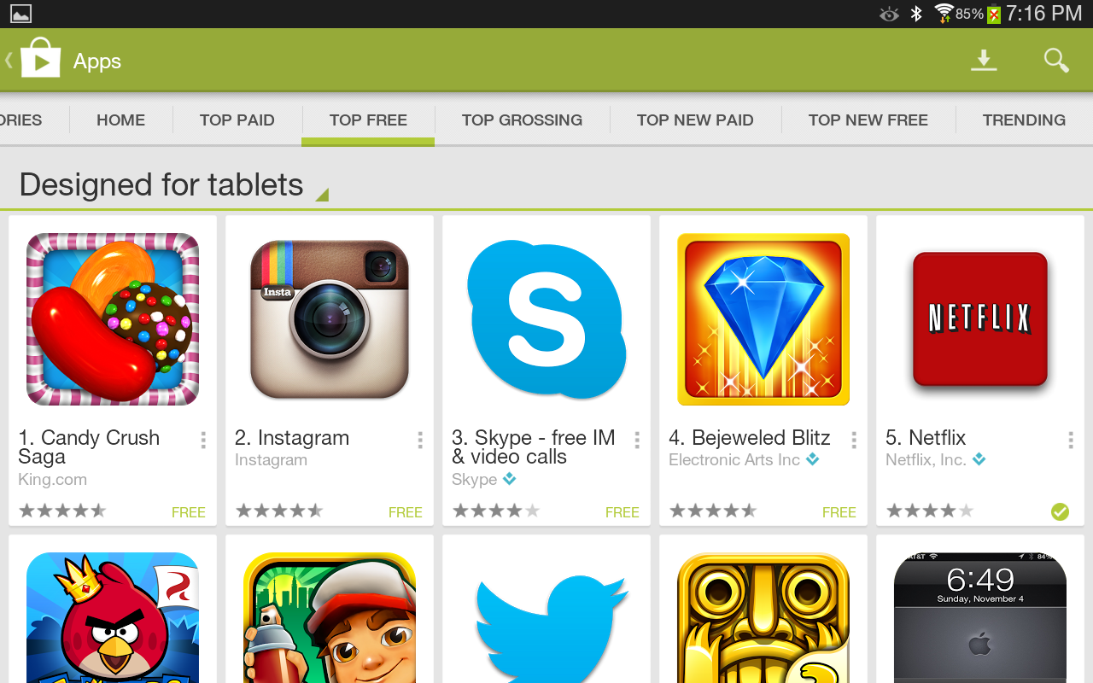
Gestione applicazioni e “store”
Android: Google Play Store

Slide 16
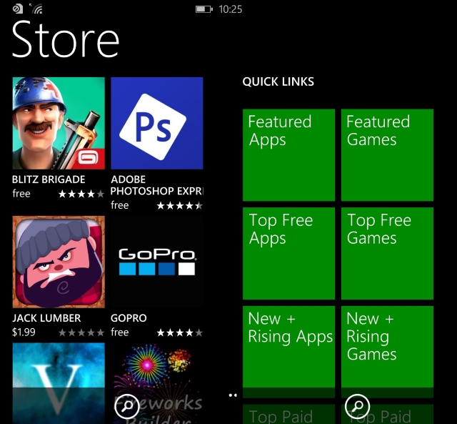
Gestione applicazioni e “store”
Windows: Windows Store

Slide 17
Gestione applicazioni e “store”
Le applicazioni, per essere scaricate, possono richiedere a volte determinate versioni del sistema operativo o superiore. Per alcune, quindi, sarà necessario aggiornare la versione del sistema operativo, ove possibile.
Dai vari “store”, inoltre, possono venire aggiornate le singole applicazioni. In base a come è configurato il tablet, le applicazioni potranno aggiornarsi automaticamente o richiedere una conferma da parte dell’utente.

Slide 18
Gestione applicazioni e “store”
Per poter utilizzare gli store, è richiesto un account
App Store: ID Apple
Google Play: Account Google
Windows Store: Account Microsoft

Slide 19
Gestione applicazioni e “store”
Ogni “store” dà la possibilità di creare il relativo account al primo accesso nello stesso.
Si può inoltre usare lo stesso account per diversi apparecchi. P.e. chi fosse in possesso di smartphone Android, potrà usare lo stesso account sul nuovo tablet Android appena acquistato.

Slide 20
SPAZIO DOMANDE

Slide 21
Comandi utili e shortcut
Chiudere le applicazioni quando non usate
Ci aiuta a risparmiare batteria
Doppio click sul pulsante home
Tenere premuto il pulsante home/cliccare su gestione app
Windows chiude in automatico

Slide 22
Comandi utili e shortcut
Fare uno screenshot dello schermo
Tenendo premuto tasto standby, premere il tasto Home
Premere due tasti contemporaneamente (accensione + abbassare il volume)
Premere due tasti contemporaneamente (accensione + abbassare il volume)

Slide 23
Comandi utili e shortcut
Creare cartelle
Premere a lungo su un’icona e trascinarla sull’altra icona che ci interessa

Slide 24
SPAZIO DOMANDE

Slide 25
Accessibilità
Ogni tablet ha poi diverse funzioni di accessibilità, accessibili dal menù
Impostazioni
Selezionando la voce Accessibilità

Slide 26
Accessibilità
Per chi ha iPad:
Provate ad attivare la funzione di lettura selezione testo da
→ Generali → Accessibilità → Pronuncia selezione

Slide 27
SPAZIO DOMANDE

Slide 28
App specifiche per DSA/studio
Presentiamo ora una cernita di qualche App da noi ritenuta utile per bambini con DSA
Verrà specificato di volta in volta se per iOS o Android

Slide 29
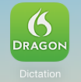
App specifiche per DSA/studio
Riconoscimento vocale
Dragon Dictation (iOS)
Traduce l’input vocale in testo che può poi essere modificato e usato da altre app. Richiede connessione a Internet.
Ricerca Google (Android + iOS + Windows)
Permette di fare ricerche in Internet usando l’input vocale. Presente di default negli ultimi modelli Android. Richiede connessione ad Internet.

Slide 30
App specifiche per DSA/studio
Creiamo ora una cartella e rinominiamola
“Istruzione”

Slide 31
App specifiche per DSA/studio
Mappe concettuali
PureFlow (iOS)
App gratuita e facile da usare per creare mappe concettuali. Si possono aggiungere alla parte scritta dei simboli che sono divisi per categorie.

Slide 32
App specifiche per DSA/studio
Grafio Lite (iOS)
Consente di creare mappe, schemi e diagrammi in maniera classica o con le dita. È dotato di un riconoscimento forme per aiutare nel disegno a mano. Molto personalizzabile.
SuperMappe (iOS + Android)
Consente di creare mappe, schemi e diagrammi con inserti di immagini, testo etc.

Slide 33
App specifiche per DSA/studio
N.B.:
Per poter stampare le mappe create si può fare uno Screenshot (una «istantanea» della schermata in uso) con il proprio tablet, salvando la foto e stampandola successivamente.

Slide 34
App specifiche per DSA
Ambito matematico e geometrico
iFormulario (iOS) Utile raccolta di formule matematiche, algebriche, trigonometriche e geometriche.
Giochi vari (Android + iOS) Basta cercare “math” su App Store/Play store e provare quelli che ci piacciono di più
Geometry Pad (Android + iOS) Asse Cartesiano su cui è possibile tracciare e misurare figure geometriche

Slide 35
App specifiche per DSA/studio
App educative
Typing Tutor (iOS)
Una app per imparare divertendosi ad usare la tastiera
Typing Master (Android)
Una app per imparare ad usare la tastiera

Slide 36
App specifiche per DSA/studio
MyScript Memo (iOS)
Una app per convertire la scrittura a mano in un testo esportabile

Slide 37
App specifiche per DSA/studio
App per eBook
Google Play Libri (Ios, Android, Windows) Raccolta di eBook di qualsiasi genere
App Store / sezione Libri (Ios) Raccolta di App e di eBook scaricabili
Libri Kobo e Kindle (Ios, Android, Windows) Due app per scaricare e leggere eBook

Slide 38
SPAZIO DOMANDE

Slide 39
GRAZIE PER L’ATTENZIONE!

